Slide 1


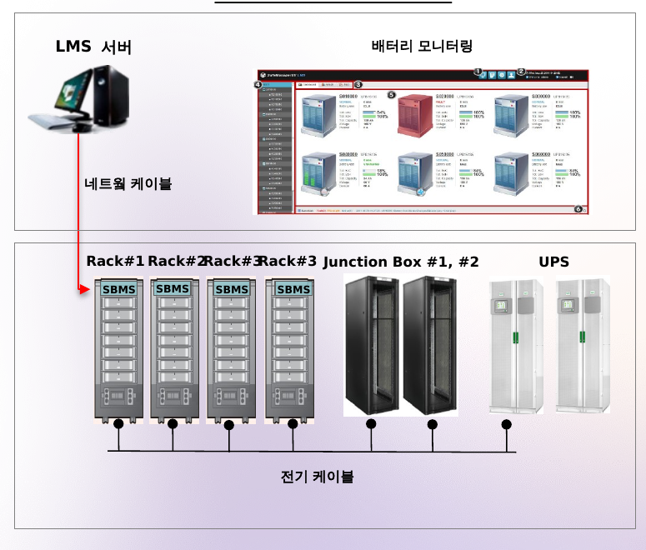
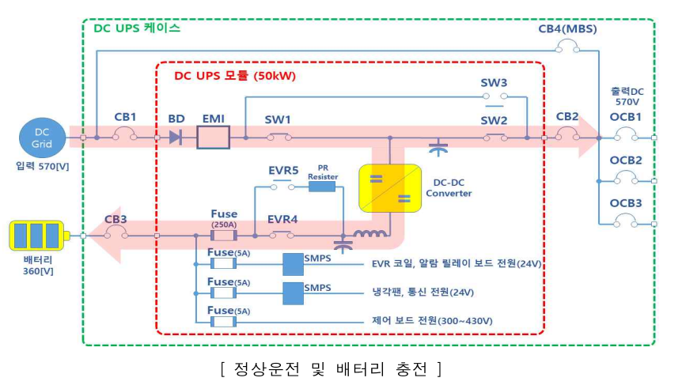
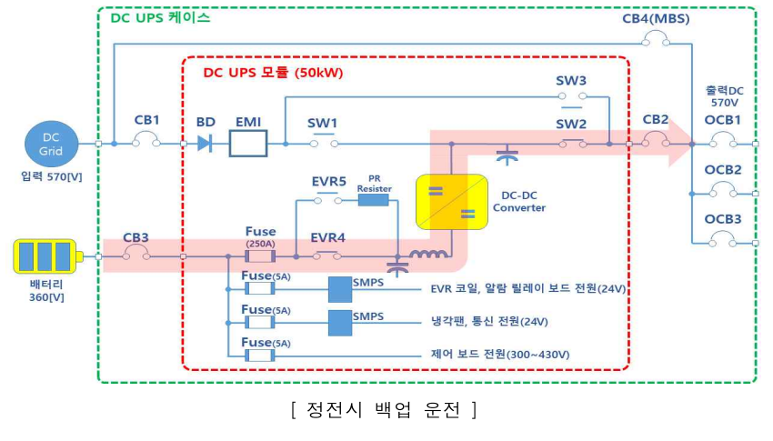
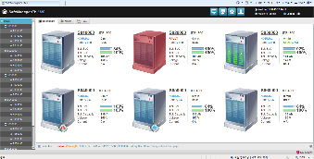
7-7) UPS & Li-ion Battery 시스템 – “배터리 통합 관리 기반 안전하고 효율적인 전력 백업 솔루션”
Q1. Why LG CNS UPS 시스템인가요?
Q2. UPS 솔루션이 무엇이고, 업무에 어떻게 적용되나요?
Q3. UPS 솔루션이 도입되면 무엇이 좋아지나요?
LG CNS UPS & Li-ion Battery 시스템 구성
동작 모드
Li-ion Battery 통합 모니터링 시스템(LMS)
⚡
안전한 무중단 전력 공급
정전 발생 시 신속한 절체로 중요 장비에 연속 전력을 공급, 데이터 손상 및 손실 예방
정상운전 · 배터리충전
정전 시 백업운전
추가기능
1
안정적 무중단 전력 공급
정전 시 중요 장비에 연속 전력을 공급하고 신속한 절체로 데이터 손상을 방지
50kW DC-DC
컨버터
모듈형
확장구조
실시간 상태
모니터링
UL 인증
(북미대응)
✔
배터리 수명 · 안전성 강화
SoC/SoH 실시간 진단으로 배터리 노후화를 사전에 파악해 안전성과 수명 확보
UPS 솔루션 주요 기능
DC-DC Converter 기반 양방향 전력변환으로 효율 97% 이상, 노이즈 최소화
모듈형 설계 로 확장성과 유지보수 용이성을 확보해 Hot 교체 가능
디스플레이·LED 실시간 상태표시 와 자동 경보 알람으로 운전상태 모니터링
Modbus TCP 기반 통신으로 상위 EMS·BMS 등 외부 시스템과 연동
2
친환경 리튬이온 배터리
고안전성·긴 수명·높은 에너지 효율의 리튬이온 배터리로 생산성 향상 및 ESG에 기여
◎
운영 효율성 향상
랙별 상태를 한 화면에서 통합 확인해 점검 소요를 줄이고 고장 원인을 신속히 추적
3
광범위한 활용 분야
데이터센터, 산업용 자동화설비, 전기차 충전 인프라, 재생에너지 연계 시스템 등에 적용
전력 성능
품질 지표
용량 · 구성
“정전 시 장비 손상 위험과 배터리 상태 파악 지연으로
운영 리스크가 커지고 있어요”
- 배터리 노후화 조짐 사전 파악 어려움, 랙별
개별 점검에 따른 비효율, 고장 원인 추적 지연
전력변환
배터리 보호
상태 모니터링
알람관리
확장연동
효율
고조파(THD)
정격 용량
97%+
3%↓
50kW
I
표준 UPS 운영과 기본적인 배터리 상태 확인
역률(PF)
과부하 내량
출력 전압
Grade
(성숙도)
II
LMS 기반 통합 모니터링으로 SoC/SoH 진단 및 알람관리 고도화
0.99+
110%
570V
III
예측 유지보수와 스마트에너지 플랫폼 연계 기반 지능형 운영
배터리 통합 관리 기반 안전하고 효율적인 UPS 솔루션 필요
모듈형 DC-DC 전력변환과 배터리 통합관리로
안정적인 UPS 운영 체계 구현
배터리 상태정보의 통합 확인과 활용
무중단 전력공급 및 배터리 안전성 강화
실시간 모니터링 및 이상 대응 역량 확보

